Slide 1
DESARROLLO DE APLICACIONES III
Introducción a la API de Google Maps v3

Slide 2
¿Qué es Google Maps?
El API de Google Maps te permite incrustar Google Maps en tus propias páginas web mediante JavaScript.
El API proporciona:
Utilidades para manipular los mapas
Añadir contenido al mapa mediante diversos servicios
Crear potentes aplicaciones para mapas en tu sitio web.
Servicio gratuito disponible para cualquier sitio web que sea gratuito para los usuarios.

Slide 3
Api Key Console
Es necesario (teóricamente) el uso de una clave
La clave está ligada a un dominio y un directorio.
La clave se recibe a través de un cuenta en Google.
Accede a la siguiente dirección: https://console.developers.google.com/apis/dashboard

Slide 4
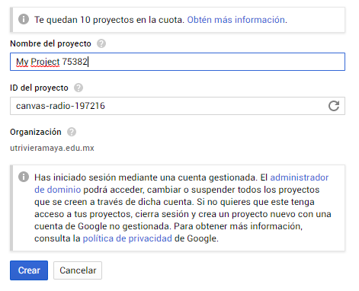
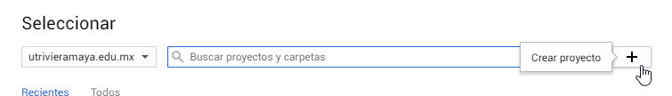
Crear un proyecto
Selecciona en crear proyecto
Para cuentas institucionales

Slide 5

Crear un proyecto
Selecciona en crear proyecto
Para cuentas institucionales

Slide 6
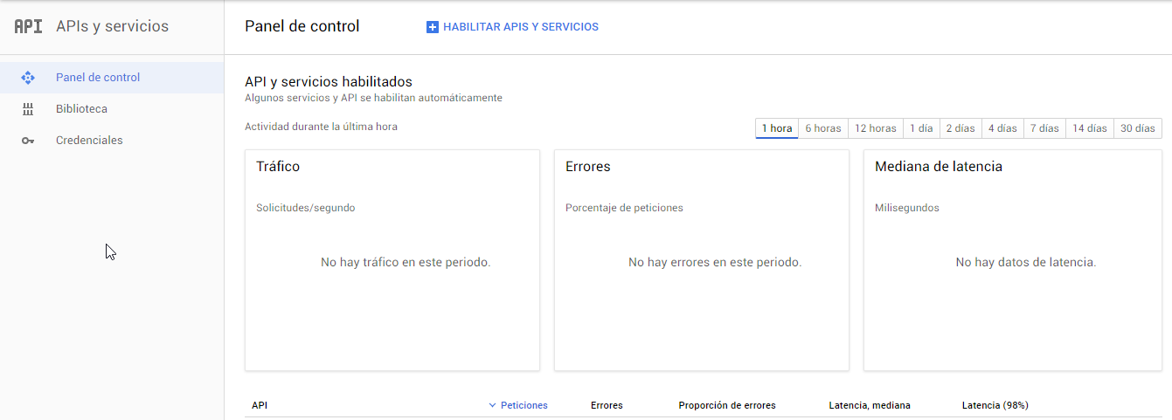
Crear un proyecto

Slide 7
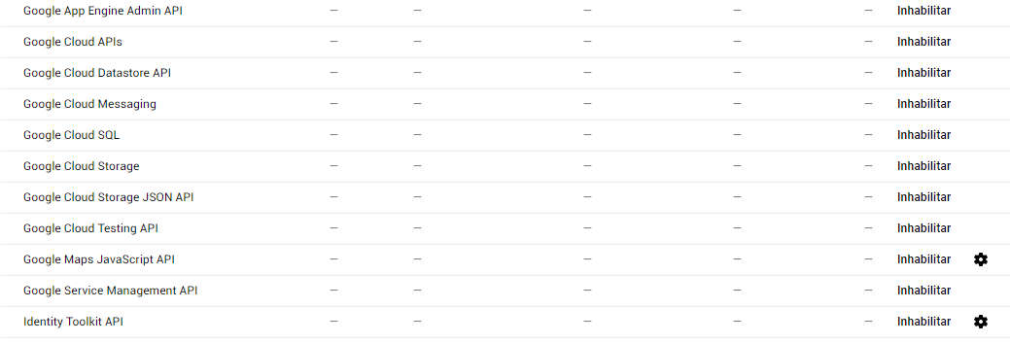
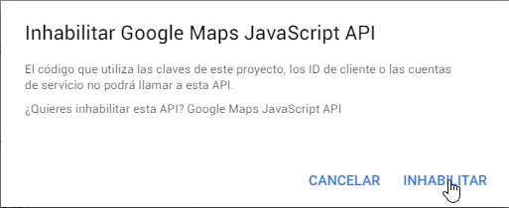
Crear un proyecto

Slide 8
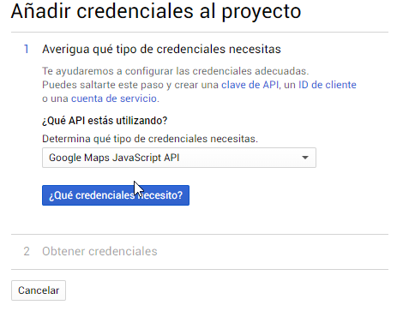
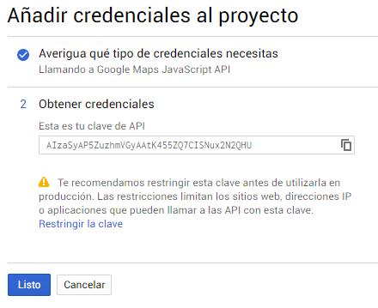
Crear un proyecto

Slide 9
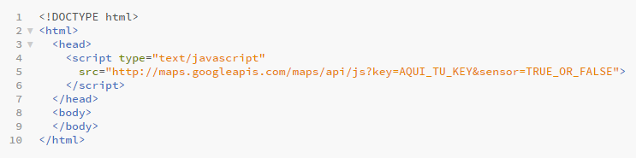
Integración de la Key de Google Maps
El mapa de google versión 3 trabaja con el estándar XHTML 5 - DOCTYPE
El parámetro sensor de la url indica si la aplicación utiliza herramientas de geolocalización. Estos valores pueden ser TRUE o FALSE.
En el parámetro key deberemos copiar la llave que hemos generado en la consola de aplicaciones de google.

Slide 10
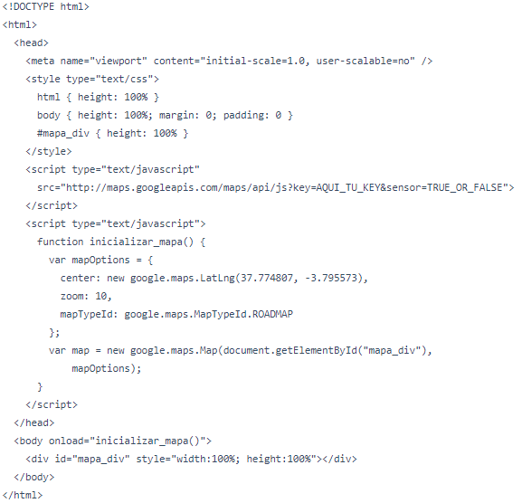
Primer Hola Mundo
Ejercicio 0: Codificar el siguiente ejemplo y guardar en una carpeta llamada mapa en su repositorio con el nombre de archivo: mapa_0.html

Slide 11
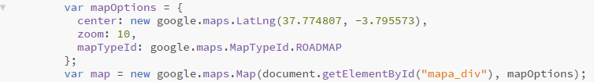
Opciones del mapa
center: El punto central de nuestro mapa, es decir, lo primero que veremos cuando se cargue. Debemos crear un objeto LatLng para especificar las coordenadas del punto.
zoom: La distancia de la cámara a la superficie del mapa.
mapTypeId: Tipo de mapa que se debe cargar. Dentro de esta categoría tenemos varias opciones:
ROADMAP: Carga el típico mapa con las calles.
SATELLITE: Muestra el mapa con imágenes tomadas desde satélite (se vería como el Google Earth).
TERRAIN: Muestra características del físicas como elevación del terreno y vegetación.
HYBRID: Carga las calles principales sobre imágenes de satélite.

Slide 12
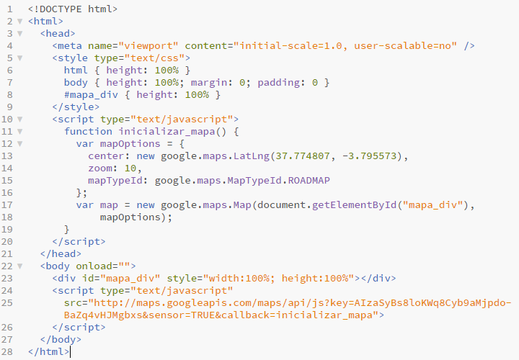
Opción alternativa para cargar mapa
Ejercicio 1: Codificar el siguiente ejemplo y guardar en una carpeta llamada mapa en su repositorio con el nombre de archivo: mapa_1.html

Slide 13
Marcadores
Los marcadores identifican una ubicación en un mapa. los marcadores llevan una imagen estándar.
En estos pueden mostrarse imágenes personalizadas. En este caso, generalmente reciben la denominación de “iconos”.
Los marcadores y los iconos son objetos del tipo Marker. Puedes configurar un icono personalizado dentro del constructor del marcador, o bien llamando al método setIcon() en el marcador.

Slide 14
Crear un marcador
El constructor google.maps.Marker toma un único literal de objeto Marker options, que especifica las propiedades iniciales del marcador:
position (obligatorio) especifica un objeto LatLng que identifica la ubicación inicial del marcador.
map (opcional) especifica el Map en el cual debe ubicarse el marcador. Si no se especifica se puede agregar el marcador posteriormente llamando al método setMap() de este.

Slide 15
Crear un marcador
El constructor google.maps.Marker toma un único literal de objeto Marker options, que especifica las propiedades iniciales del marcador:
position (obligatorio) especifica un objeto LatLng que identifica la ubicación inicial del marcador.
map (opcional) especifica el Map en el cual debe ubicarse el marcador. Si no se especifica se puede agregar el marcador posteriormente llamando al método setMap() de este.
title especifica la información que se mostrará.

Slide 16
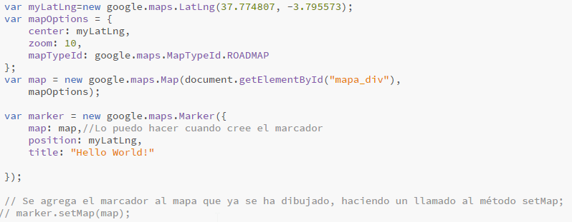
Crear un marcador
Ejercicio 2: Codificar el siguiente ejemplo y guardar en una carpeta llamada mapa en su repositorio con el nombre de archivo: mapa_2.html

Slide 17
Eliminar un marcador
Para eliminar un marcador del mapa, llama al método setMap() y pasa null como argumento.
marker.setMap(null);
Ten en cuenta que con el método anterior no se elimina el marcador. Simplemente se retira del mapa. Si en realidad deseas eliminar el marcador, debes hacerlo desde el mapa y luego fijar el valor del propio marcador en null

Slide 18
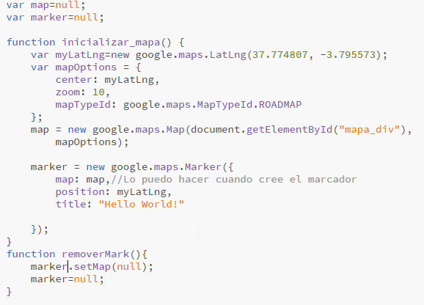
Eliminar un marcador
Ejercicio 3: Codificar el siguiente ejemplo y guardar en una carpeta llamada mapa en su repositorio con el nombre de archivo: mapa_3.html

